Slide 1

A korszak főbb eszmeáramlatainak jellemzői források alapján. A legfontosabb állam- és alkotmányjogi fogalmak

Slide 2
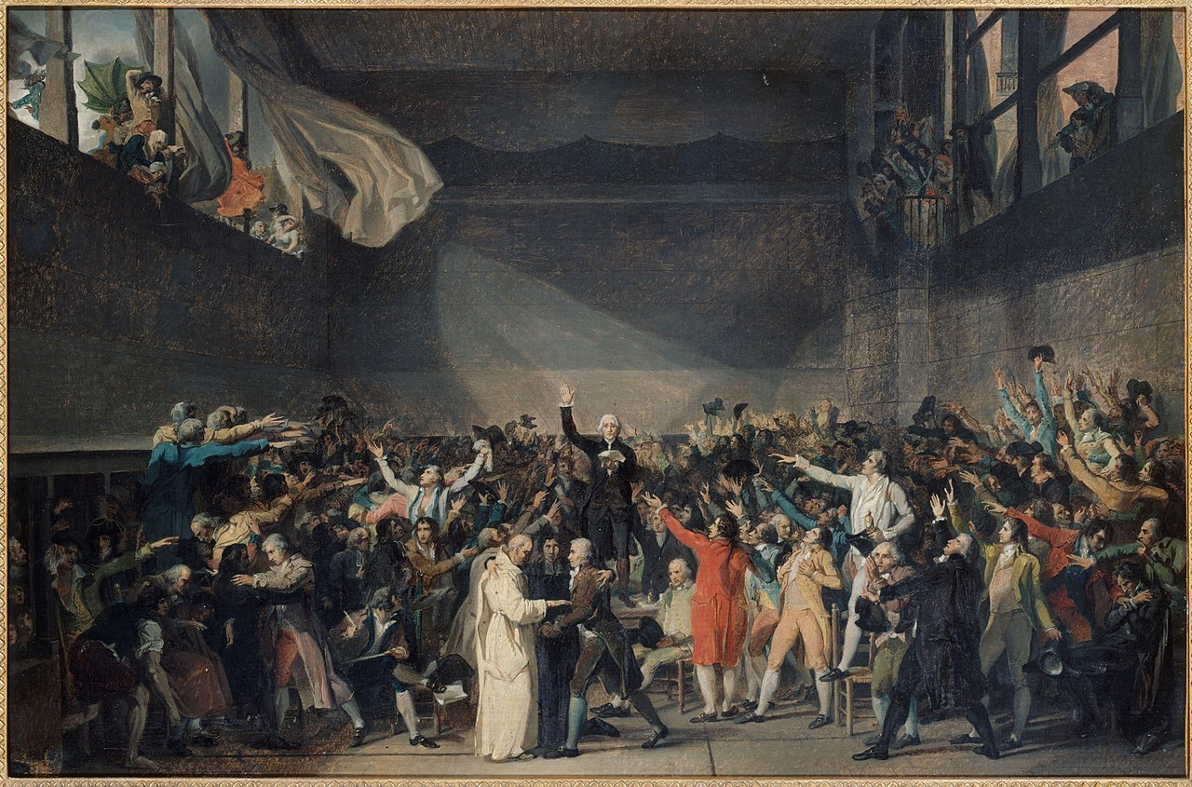
Eszmei Háttér
XIX. századi eszmerendszerek:
Felvilágosodás, francia és ipari forradalom hatása

Slide 3
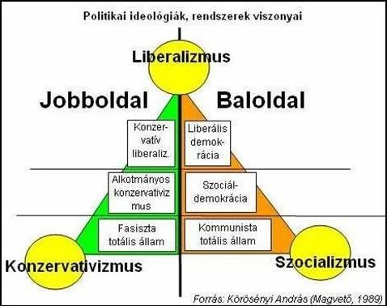
Liberalizmus
Alkotmányos rendszer és polgári szabadságjogok. Fő értékek: Polgári szabadságjogok
alkotmányos rendszer, szabad verseny, parlamentarizmus

Slide 4

Nacionalizmus
Nacionalizmus Eredete: Náció = nemzet. Cél: Nemzetállam megteremtése, összetartozás szimbólumokkal

Slide 5
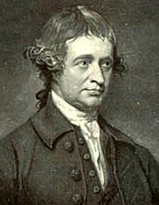
Konzervativizmus
A francia forradalom utáni hagyományok tisztelete.
Cél: Fokozatos fejlődés, alkotmányosság támogatása.

Slide 6
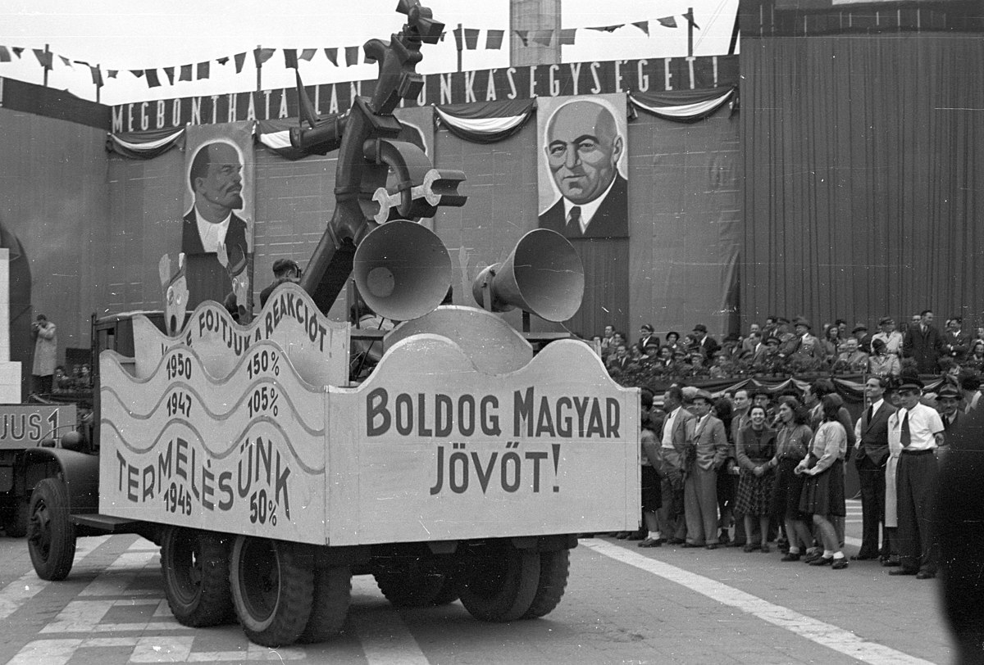
Szocializmus
A közösség előtérbe helyezése, magántulajdon visszaszorítása.
Ágak kialakulása a szocializmuson belül.

Slide 7
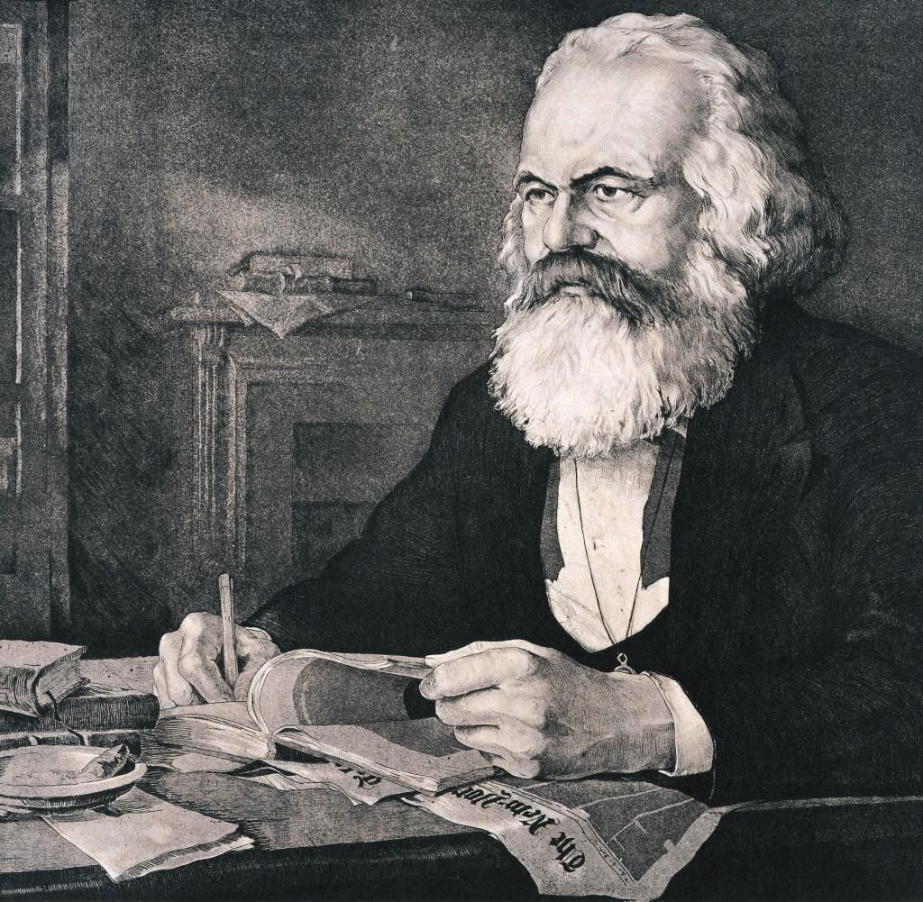
Marxizmus (utópikus)
Marx és Engels politikai nézete: Gazdagok és nincstelenek harca, proletárforradalom kommunizmus.
Emberi hibák figyelmen kívül hagyása.

Slide 8

Állam- és Alkotmányossági Fogalmak
Alkotmány: Az állam alaptörvénye.
Parlamentarizmus: Államforma három tényezőn alapul.
Választójog: Állampolgárok jog a részvételre.
Hatalommegosztás: Törvényhozó, végrehajtó és bírói hatalom elválasztása.
Magyarország alaptörvénye

Slide 9
Köszönöm a figyelmet
Készítette Hunyadi Máté

